Slide 1
ОБЯЗАННОСТИ ОРГАНИЗАТОРОВ В/ВНЕ АУДИТОРИИ ПРИ ПРОВЕДЕНИИ ЕДИНОГО ГОСУДАРСТВЕННОГО ЭКЗАМЕНА
Гризбил Анна Андреевна ведущий специалист отдела организационного сопровождения ГИА

Slide 2
ОРГАНИЗАТОР В АУДИТОРИИ ЗАБЛАГОВРЕМЕННО ДОЛЖЕН ПРОЙТИ ИНСТРУКТАЖ ПО ПОРЯДКУ И ПРОЦЕДУРЕ ПРОВЕДЕНИЯ ЕГЭ И ОЗНАКОМИТЬСЯ С:
нормативными правовыми документами, регламентирующими проведение ГИА-11;
инструкциями, определяющими порядок работы организаторов в аудитории;
правилами заполнения бланков ЕГЭ;
правилами оформления ведомостей, протоколов и актов, заполняемых при проведении ЕГЭ в аудиториях.
порядком работы с программным обеспечением Станция печати ЭМ

Slide 3
В ДЕНЬ ПРОВЕДЕНИЯ ЕГЭ
ОРГАНИЗАТОР В АУДИТОРИИ ДОЛЖЕН:
НЕ РАНЕЕ 08.15 ПРОЙТИ ИНСТРУКТАЖ У РУКОВОДИТЕЛЯ ППЭ
ПОЛУЧИТЬ ИНФОРМАЦИЮ О НАЗНАЧЕНИИ ОТВЕТСТВЕННЫХ ОРГАНИЗАТОРОВ В АУДИТОРИИ И РАСПРЕДЕЛЕНИЕ ПО АУДИТОРИЯМ
ЯВИТЬСЯ В ППЭ В 08.00
ЗАРЕГИСТРИРОВАТЬСЯ У ОТВЕТСТВЕННОГО ОРГАНИЗАТОРА ВНЕ АУДИТОРИИ
ОСТАВИТЬ ЛИЧНЫЕ ВЕЩИ В СПЕЦИАЛЬНОМ МЕСТЕ ДЛЯ ХРАНЕНИЯ
НЕ ПОЗДНЕЕ 08.45 ПРОЙТИ В СВОЮ АУДИТОРИЮ, ПРОВЕРИТЬ ЕЕ ГОТОВНОСТЬ К ЭКЗАМЕНУ
ВЫВЕСИТЬ У ВХОДА В АУДИТОРИЮ ФОРМУ ППЭ-05-01 «СПИСОК УЧАСТНИКОВ ГИА В АУДИТОРИИ ППЭ»
РАЗДАТЬ НА РАБОЧИЕ МЕСТА ЧЕРНОВИКИ СО ШТАМПОМ ОО
(2 ЛИСТА НА УЧАСТНИКА)
ОФОРМИТЬ НА ДОСКЕ ОБРАЗЕЦ РЕГИСТРАЦИОННЫХ ПОЛЕЙ БЛАНКА РЕГИСТРАЦИИ УЧАСТНИКА ЕГЭ

Slide 4
ПОЛУЧИТЬ У РУКОВОДИТЕЛЯ ППЭ
ППЭ-05-01 «Список участников ГИА в аудитории ППЭ» (2 экземпляра);
ППЭ-05-02 «протокол проведения ГИА в аудитории»;
ППЭ-12-02 «Ведомость коррекции персональных данных участников ГИА в аудитории»;
ППЭ-12-03 «Ведомость использования дополнительных бланков ответов №2»;
ППЭ-12-04-МАШ «Ведомость учета времени отсутствия участников ГИА в аудитории»;
ППЭ-16 «Расшифровка кодов образовательных организаций ППЭ»;
инструкцию для участника ЕГЭ, зачитываемую организатором в аудитории перед началом экзамена;
ножницы;
таблички с номерами аудиторий;
черновики;
конверт для упаковки использованных черновиков (один конверт на аудиторию).

Slide 5
ВХОД УЧАСТНИКОВ ЕГЭ В АУДИТОРИЮ
Сверить данные паспорта, с данными в форме ППЭ-05-02, в случае расхождения персональных данных, с данными в форме ППЭ-05-02, организатор заполняет форму ППЭ 12-02
Сообщить участнику ЕГЭ номер его места в аудитории
Участник должен занять отведенное ему место
в соответствии
с формой ПП-05-01
Участники не могут меняться местами

Slide 6
ВЫДАЧА ЭКЗАМЕНАЦИОННЫХ МАТЕРИАЛОВ
НЕ ПОЗДНЕЕ 09.45 ОТВЕТСТВЕННЫХ ОРГАНИЗАТОР В ШТАБЕ ППЭ ПРИНИМАЕТ У РУКОВОДИТЕЛЯ ППЭ ЭКЗАМЕНАЦИОННЫЕ МАТЕРИАЛЫ
Сейф-пакеты с электронными носителями с ЭМ по форме ППЭ-14-02 «Ведомость выдачи и возврата экзаменационных материалов по аудиториям ППЭ» и форме ППЭ-14-04 «Ведомость материалов доставочного сейф-пакета» (расписывается в формах);
2 возвратных доставочных пакета
- для упаковки бланков ЕГЭ
- испорченных/бракованных бланков;
Сейф-пакет для упаковки использованных КИМ + контрольных листов;
Дополнительные бланки ответов №2.

Slide 7
ДО НАЧАЛА ЭКЗАМЕНА ОРГАНИЗАТОР В АУДИТОРИИ ДОЛЖЕН:
предупредить участников о ведении видеонаблюдения;
провести инструктаж участников ЕГЭ.
Первая часть инструктажа проводится с 09.50 и включает в себя:
информирование участников ЕГЭ о порядке проведения экзамена;
правила оформления экзаменационной работы;
продолжительность выполнения экзаменационной работы;
порядок подачи апелляций о нарушении установленного Порядка и о несогласии с выставленными баллами;
случаи удаления с экзаменов;
время и месте ознакомления с результатами;
записи на КИМ, оборотных сторонах бланков и черновиках не обрабатываются и не проверяются (уделить особое внимание тому, что все бланки односторонние)
По окончании первой части инструктажа участникам демонстрируется целостность упаковки доставочного спецпакета с ИК на электронном носителе

Slide 8
НЕ РАНЕЕ 10.00 ОТВЕТСТВЕННЫЙ ОРГАНИЗАТОР ЗА ПЕЧАТЬ ЭМ ДОЛЖЕН:
извлечь и сейф-пакета электронный носитель с ЭМ;
установить его в CD (DVD)-привод станции печати ЭМ;
ввести количество ЭМ для печати (количество ЭМ равно количеству участников ЕГЭ, фактически присутствующих в данной аудитории);
запустить процедуру расшифровки ЭМ;
выполнить печать ЭМ;
фиксировать дату и время вскрытия диска в форме ППЭ-05-02 «Протокол проведения ЕГЭ в аудитории»

Slide 9
ОРГАНИЗАТОР В АУДИТОРИИ ОТВЕТСТВЕННЫЙ ЗА ПРОВЕРКУ ЭМ ДОЛЖЕН:
проверить качество печати только контрольного листа (распечатывается последним в каждом индивидуальном комплекте );
- отсутствуют светлые/ темные полосы;
- текст хорошо читаем, четко пропечатан;
- защитные знаки, расположенные по всей поверхности листа четко видны;
по окончании проверки нужно сообщить результат организатору, ответственному за печать ЭМ;
качественный комплект размещается на столе для выдачи участникам, некачественный откладывается;
после печати всех комплектов ЭМ, полные комплекты раздаются участникам в произвольном порядке.

Slide 10
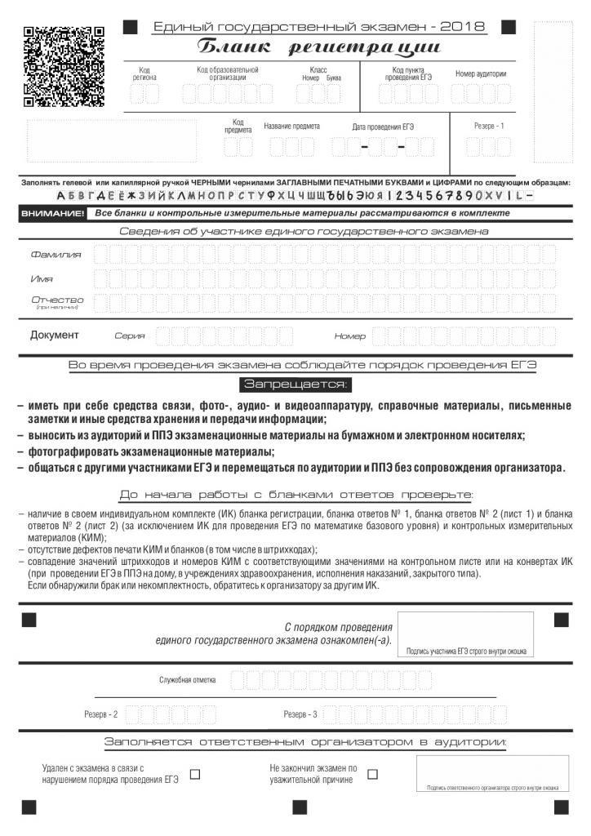
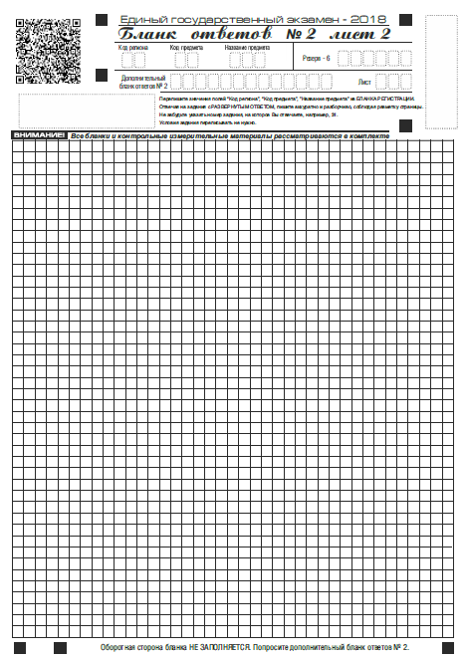
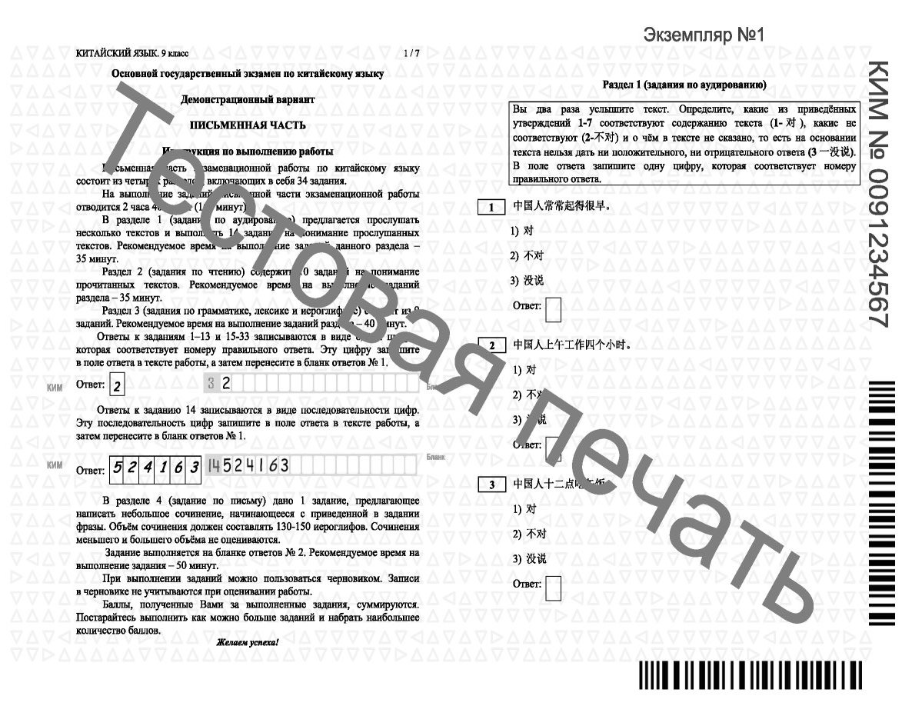
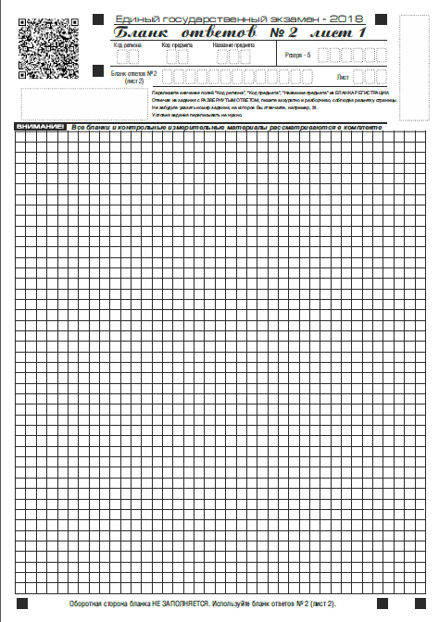
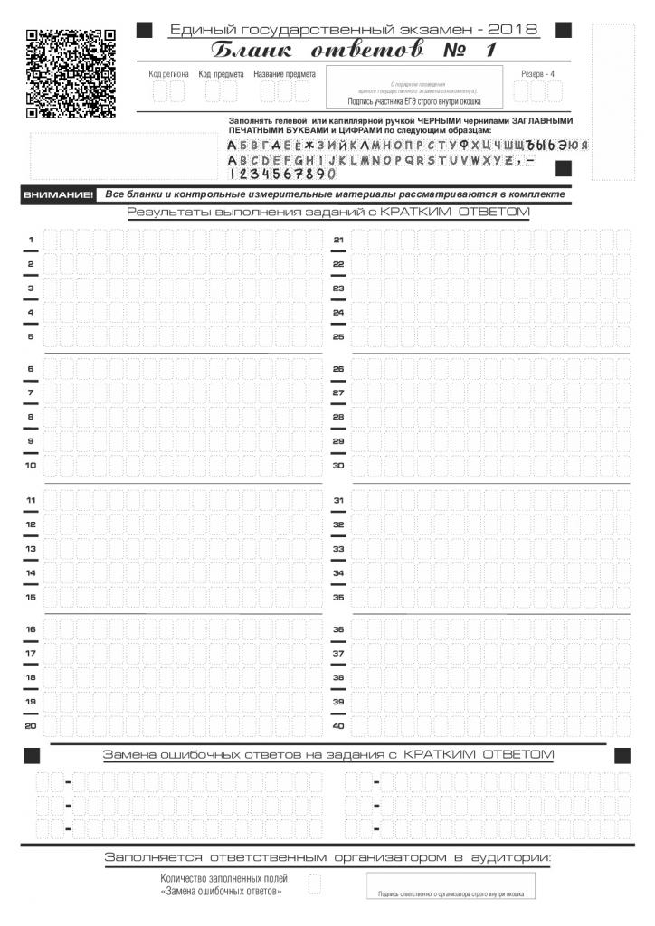
ПОЛНЫЙ КОМПЛЕКТ УЧАСТНИКА ЕГЭ
бланк регистрации;
бланк ответов №1;
бланк ответов №2 лист 1;
бланк ответов №2 лист 2;
КИМ + контрольный лист.
Бланки ЕГЭ-2018
ЧЕРНО-БЕЛЫЕ
ОДНОСТОРОННИЕ
ОБОРОТНАЯ СТОРОНА
НЕ ЗАПОЛНЯЕТСЯ!

Slide 11
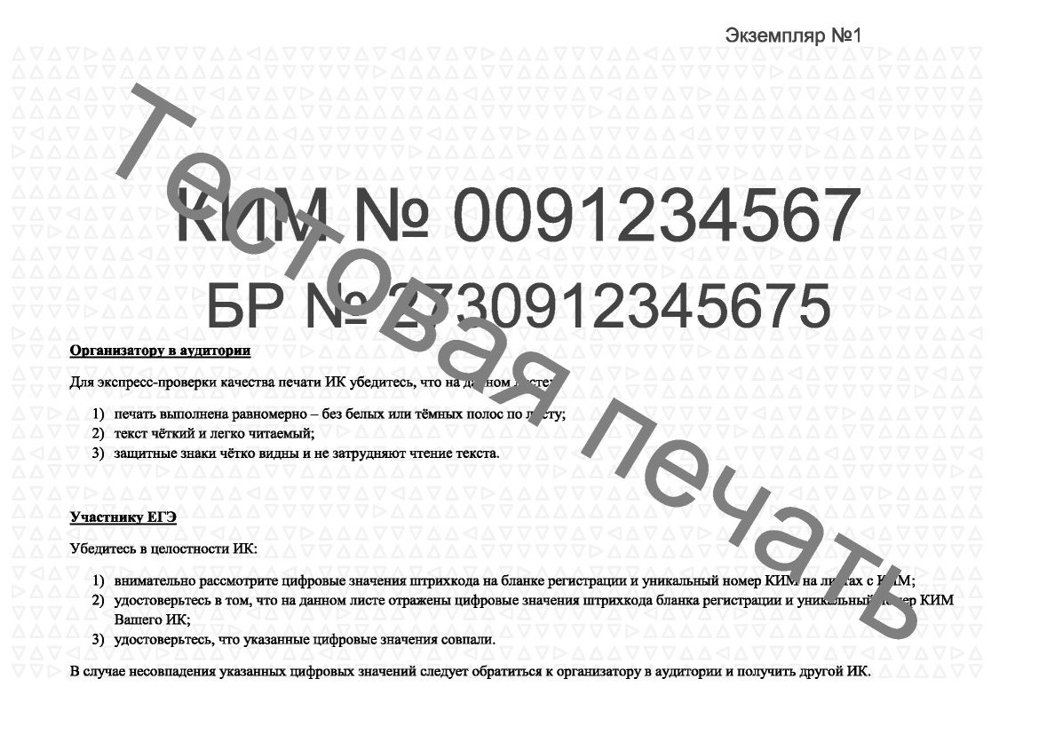
ПОЛНЫЙ КОМПЛЕКТ УЧАСТНИКА ЕГЭ
КОНТРОЛЬНЫЙ ЛИСТ
Номер КИМ
Номер бланка регистрации
Краткая инструкция для организатора
Краткая инструкция для участника ЕГЭ
Водяные знаки

Slide 12
Вторая часть инструктажа начинается после того как распечатан и роздан участникам ЕГЭ
полный комплект ЭМ:
ПРИ ПРОВЕДЕНИИ ВТОРОЙ ЧАСТИ ИНСТРУКТАЖА ОРГАНИЗАТОРУ НЕОБХОДИМО:
дать указание участникам ЕГЭ проверить комплектность и качество напечатанного ИК, соответствия номеров бланка регистрации и номера КИМ на контрольном листе с соответствующими номерами на бланке регистрации и КИМ, кода региона и номера ППЭ в бланке регистрации ответов, дать указание участникам ЕГЭ приступить к заполнению бланков регистрации;
проверить правильность заполнения регистрационных полей на всех бланках ЕГЭ у каждого участника;
после заполнения бланков объявить начало, продолжительность и время окончания экзаменационной работы.
В случае обнаружения участником ЕГЭ брака или некомплектности ЭМ организаторы печатают и выдают ему новый полный комплект ЭМ.
ЗАМЕНА КОМПЛЕКТА ЭМ ПРОИЗВОДИТСЯ ПОЛНОСТЬЮ, ВКЛЮЧАЯ КИМ

Slide 13
Действия организатора в аудитории во время экзамена
Следит за порядком и не допускает:
разговоров участников ЕГЭ
обмена между участниками материалами и предметами
наличия средств связи
произвольного выхода участников
выноса из аудиторий материалов

Slide 14
При выходе участника ЕГЭ из аудитории необходимо
проверить комплектность оставленных им на рабочем месте ЭМ и черновиков;
заполнить форму ППЭ-12-04-МАШ «Ведомость учета времени отсутствия участников ГИА в аудитории.
Каждый выход участника из аудитории фиксируется организаторами в ведомости учета времени отсутствия участников ГИА в аудитории (форма ППЭ-12-04-МАШ). При выходе одного и того же участника из аудитории его выход фиксируется в ведомости в новой строке

Slide 15
ФОРМА 12-04-МАШ
ИВАНОВ И.И.
100000000001122
11 15
11 25

Slide 16
УДАЛЕНИЕ С ЭКЗАМЕНА
В случае нарушения Порядка проведения ГИА участник удаляется с экзамена. В таком случае организатор совместно с членом ГЭК заполняет форму ППЭ-21 «Акт об удалении участника ЕГЭ с экзамена» в Штабе ППЭ в зоне видимости камер видеонаблюдения
В аудитории вносится запись в форму ППЭ-05-02

Slide 17
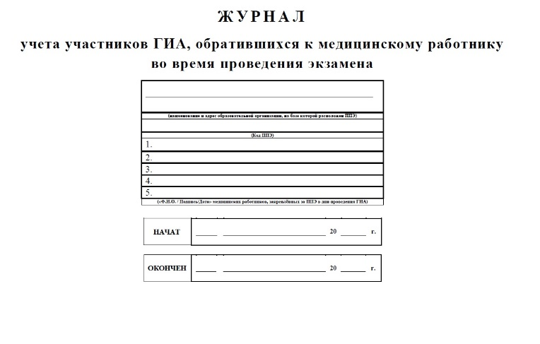
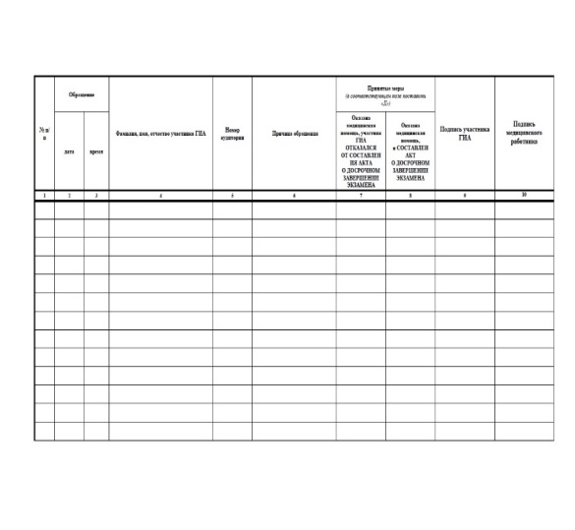
ДОСРОЧНОЕ ЗАВЕРШЕНИЕ ЭКЗАМЕНА
В случае если участник по состоянию здоровья или другим объективным причинам не может закончить выполнение работы, в медицинском кабинете в случае подтверждения медицинским работником ухудшения здоровья заполняется форма ППЭ-22 «Акт о досрочном завершении экзамена по объективным причинам»
В аудитории вносится соответствующая запись в форму ППЭ-05-02

Slide 18
БЛАНК РЕГИСТРАЦИИ УЧАСТНИКА ДОСРОЧНО ЗАВЕРШИВШЕГО ЭКЗАМЕН
БЛАНК РЕГИСТРАЦИИ УДАЛЕННОГО УЧАСТНИКА

Slide 19
ВЫДАЧА ДОПОЛНИТЕЛЬНЫХ БЛАНКОВ ОТВЕТОВ
В случае если участник полностью заполнил БО №2 лист 1, БО №2 лист 2 он обращается к организатору за ДБО №2, перед выдачей участнику ДБО №2 организатор должен:
убедиться, что оба листа бланка ответов №2 полностью заполнен;
выдать участнику ЕГЭ ДБО №2;
в поле «Следующий ДБО №2» внести цифровое значение штрих кода следующего ДБО №2;
в поле «Лист №» при выдаче ДБО №2 внести порядковый номер листа работы участника ЕГЭ;
ДБО №2 копировать и выдавать копии категорически запрещено!
При нехватке ДБО №2 необходимо обратиться в Штаб ППЭ.

Slide 20
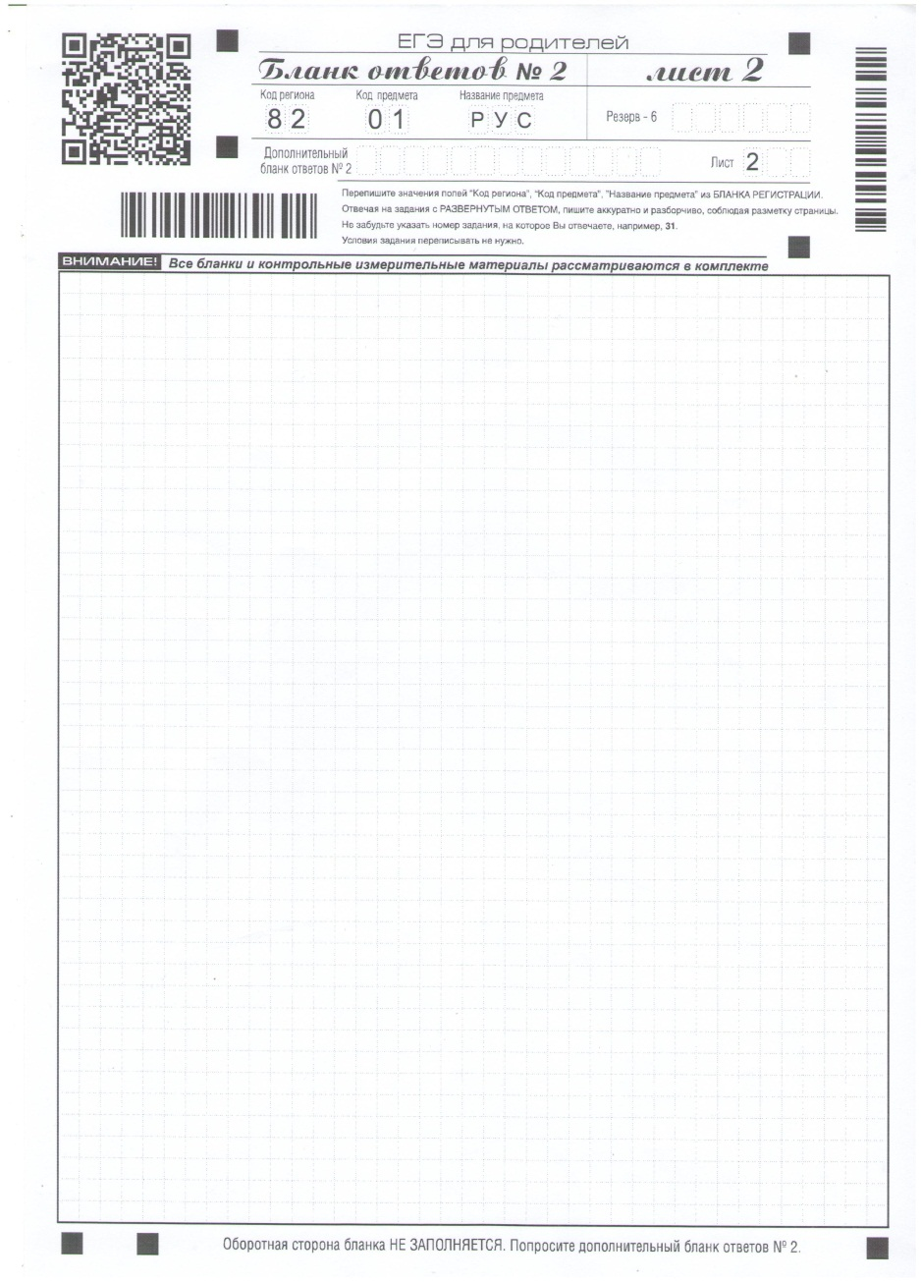
В СЛУЧАЕ ЕСЛИ ДБО№2 УЧАСТНИКОМ НЕ ИСПОЛЬЗОВАЛСЯ, ТО В БО №2 ЛИСТ 2 НЕ ВНОСИТСЯ НИКАКОЕ ЧИСЛОВОЕ ЗНАЧЕНИЕ, ПОЛЕ ОСТАЕТСЯ ПУСТЫМ

Slide 21
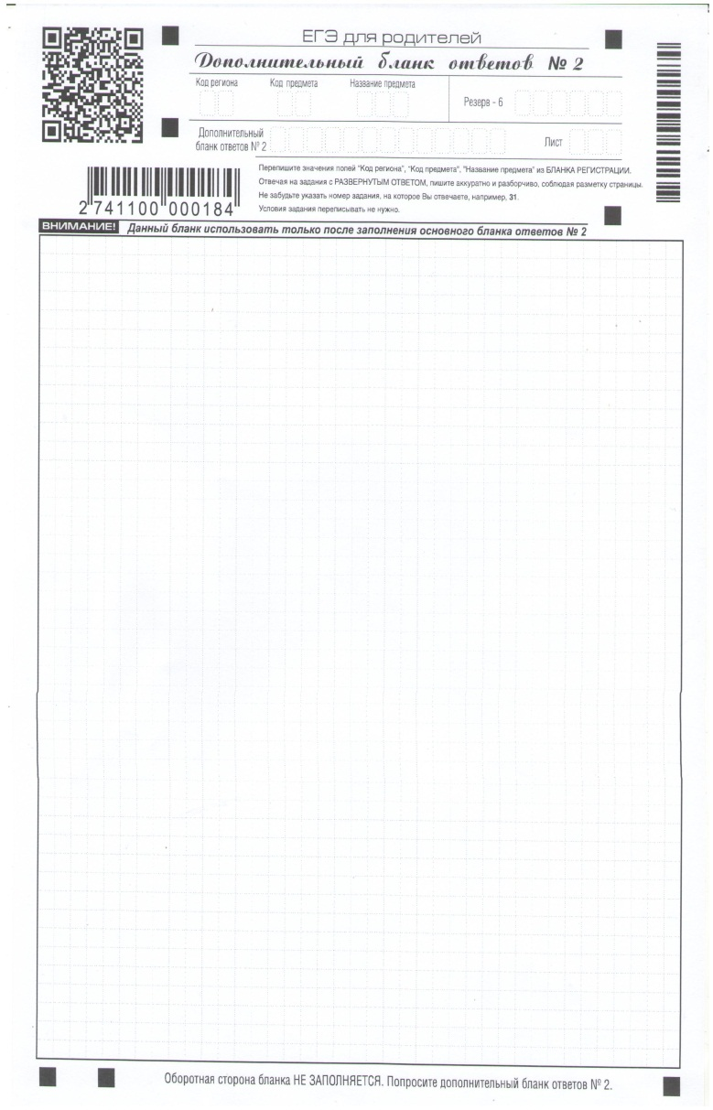
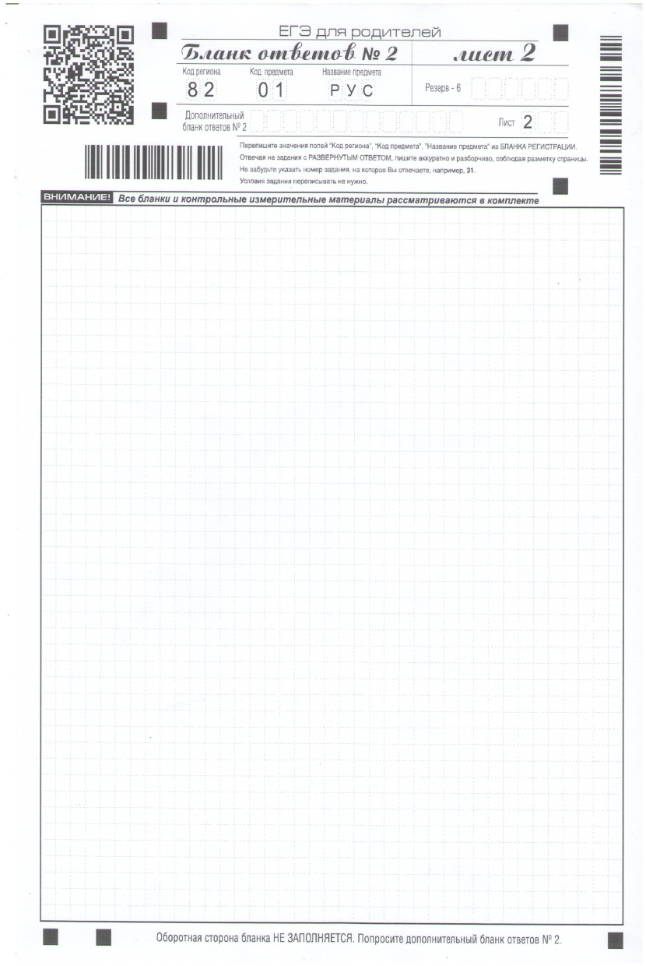
2741100000184
В СЛУЧАЕ ЕСЛИ УЧАСТНИКУ ВЫДАЕТСЯ ДБО №2, ТО НОМЕР ДБО №2 ВНОСИТСЯ В СООТВЕТСТВУЮЩЕЕ ПОЛЕ БО №2 ЛИСТ 2

Slide 22
ЗАВЕРШЕНИЕ ЭКЗАМЕНА И СБОР ЭМ
За 30 минут и за 5 минут до окончания выполнения экзаменационной работы сообщить участникам ЕГЭ о скором завершении выполнения работы, напомнить о том, что все бланки односторонние и записи на оборотной стороне не обрабатываются и не проверяются, а также о необходимости перенести ответы из черновиков и КИМ в бланки ЕГЭ
За 15 минут до окончания выполнения экзаменационной работы:
пересчитать ИК в аудитории (испорченные и (или) имеющие полиграфические дефекты);
неиспользованные черновики;
отметить в форме ППЭ-05-02 факты неявки на экзамен участников ЕГЭ, а также проверить отметки фактов удаления с экзамена, не завершения выполнения работы, ошибки в документах.

Slide 23
По окончании выполнения экзаменационной работы участниками организатор должен:
в центре камер видеонаблюдения объявить, что выполнение экзаменационной работы окончено;
попросить положить все ЭМ на край стола (включая КИМ+контрольные листы и черновики);
Собрать у участников ЕГЭ:
бланки регистрации, бланки ответов №1, бланки ответов №2 лист 1 и лист 2, ДБО №2;
КИМ, включая контрольный лист;
черновики;
в случае если бланки ответов №2 или ДБО №2 содержат не заполненные области (в конце работы участника), то необходимо погасить их следующим образом «Z»
заполнить форму ППЭ-05-02, получив подписи у участников ЕГЭ

Slide 24
В случае если участник экзамена осуществлял во время работы замену ошибочных ответов, организатору нужно посчитать:
количество замен ошибочных ответов и в поле «Количество заполненных полей «Замена ошибочных ответов» поставить соответствующее цифровое значение
поставить подпись в специально отведенном месте
1
12332
1
Петров

Slide 25
В случае если участник экзамена не использовал поле «Замена ошибочных ответов на задания с кратким ответом»
организатор в поле «Количество заполненных полей «Замена ошибочных ответов» ставит «Х»
подпись в специально отведенном месте
Х
Петров

Slide 26
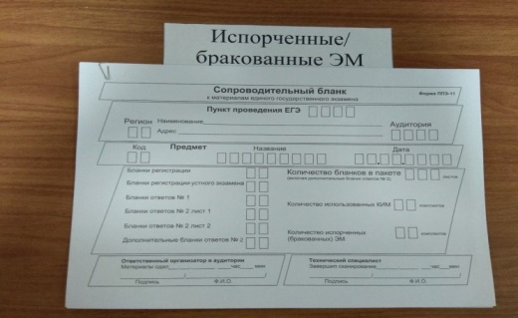
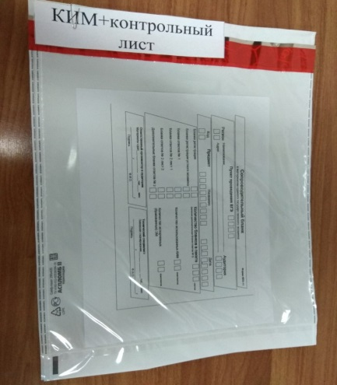
УПАКОВКА МАТЕРИАЛОВ В АУДИТОРИИ ОРГАНИЗАТОРОМ
Упаковываются все типы бланков:
Стопка - бланков регистрации,
Стопка - бланков ответов № 1,
Стопка - бланков ответов № 2 лист 1 вместе с бланком ответов № 2 лист 2 и ДБО № 2 при наличии
(заполняется форма ППЭ-11)
Упаковываются все испорченные или бракованные ЭМ при наличии в данной аудитории.
(заполняется форма ППЭ-11)
Упаковываются КИМ + контрольные листы всех участников
(заполняется форма ППЭ-11)

Slide 27
В Штабе ППЭ организатор передает руководителю ППЭ:
возвратно-доставочные пакеты и сейф-пакет;
использованный электронный носитель с электронными КИМ;
конверт с черновиками;
неиспользованные черновики и ДБО №2;
служебные записки (при наличии).
Организатор передает все материалы руководителю ППЭ в Штабе в присутствии члена ГЭК по форме ППЭ-14-02 «Ведомость выдачи и возврата экзаменационных материалов по аудиториям ППЭ» за специально отведенным столом, который находится в зоне видимости видеокамер

Slide 28
ОРГАНИЗАТОРЫ ВНЕ АУДИТОРИИ

Slide 29
ОРГАНИЗАТОР ВНЕ АУДИТОРИИ В ДЕНЬ ЭКЗАМЕНА ДОЛЖЕН:
не позднее 08.00
явиться в ППЭ
личные вещи оставить в специально отведенном месте
не позднее 08.15
пройти инструктаж у руководителя ППЭ
получить у руководителя ППЭ информацию о распределении в ППЭ
получить и разместить
на стенде ППЭ-06-01
«Список участников ГИА ОО»
ППЭ-06-02 «Список участников ГИА в ППЭ по алфавиту»
пройти на рабочее место

Slide 30
ПОДГОТОВКА К ЭКЗАМЕНУ
Обеспечить организацию входа участников ЕГЭ в ППЭ
До входа в ППЭ:
(начиная с 09.00)
указать участникам ЕГЭ на необходимость оставить личные вещи в специально выделенном месте.
При входе в ППЭ:
проверить документы участника и наличие их в списках распределения;
с помощью металлоискателей проверить у участников наличие запрещенных средств
На этапе проведения экзамена организатор должен:
помогать участникам ЕГЭ ориентироваться и передвигаться по ППЭ;
следить за соблюдением Порядка ГИА.

